Slide 1
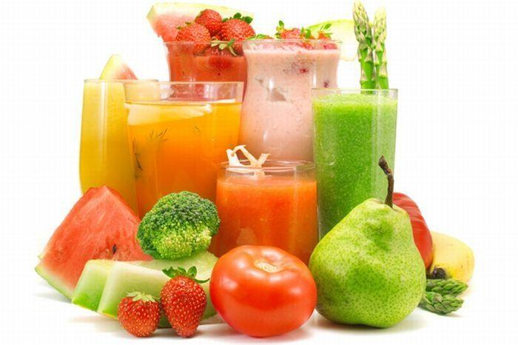
Тема: “Поняття про дієтичне харчування, дієтичні продукти, специфічна дія продуктів та страв. Характеристика основних дієт.”

Slide 2

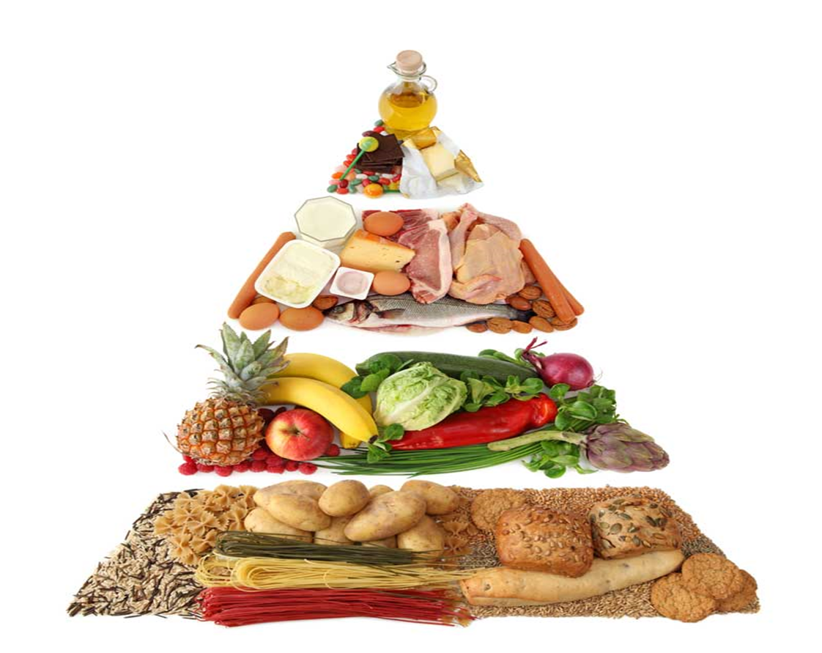


ЗАВДАННЯ УРОКУ
засвоїти поняття та загальні принципи дієтичного харчування
вивчити дієтичні продукти та види щадіння
засвоїти характеристику основних дієт

Slide 3
ПОВИНЕН ЗНАТИ : | ПОВИНЕН ВМІТИ :
загальні принципи дієтичного харчавання; основні дієтичні продукти; види щадіння; характеристику основних дієт | складати меню в залежності від виду дієти; підбирати дієтисні продукти користуючись загальними принципами дієтичного харчування; викорисиовавани види щадіння в залежності від виду дієти.

Slide 4

Вправа «Мікрофон»
«Мікрофон» - це завдання коли відповідь на запитання дає тільки той учень в якого мікрофон
Відповіді не коментуються.

Slide 5

Дайте визначення раціональному харчуванню.

Slide 6
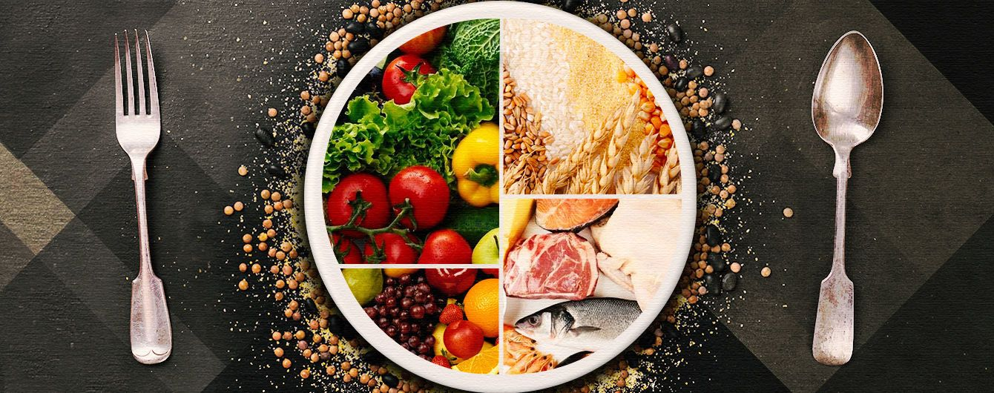
Назвіть принципи раціонального харчування.

Slide 7
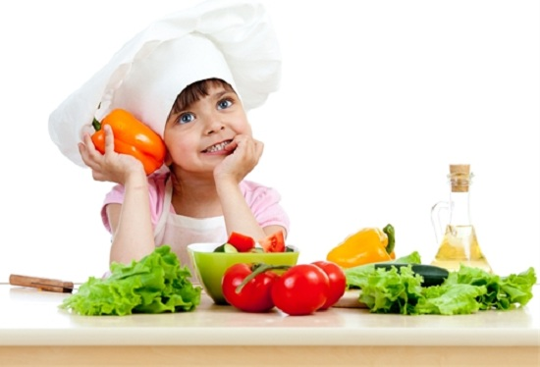
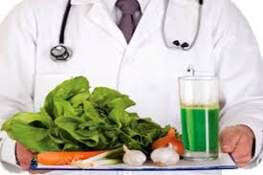
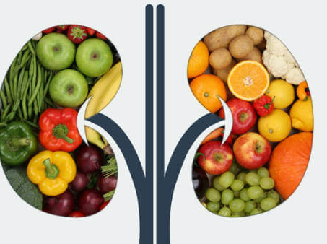
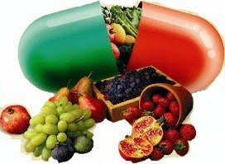
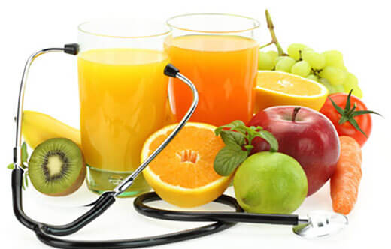

Дайте визначення лікувального харчування.

Slide 8
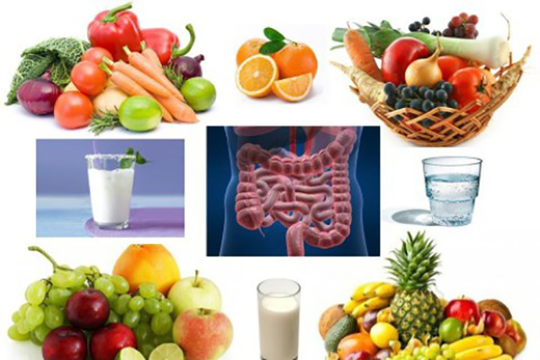
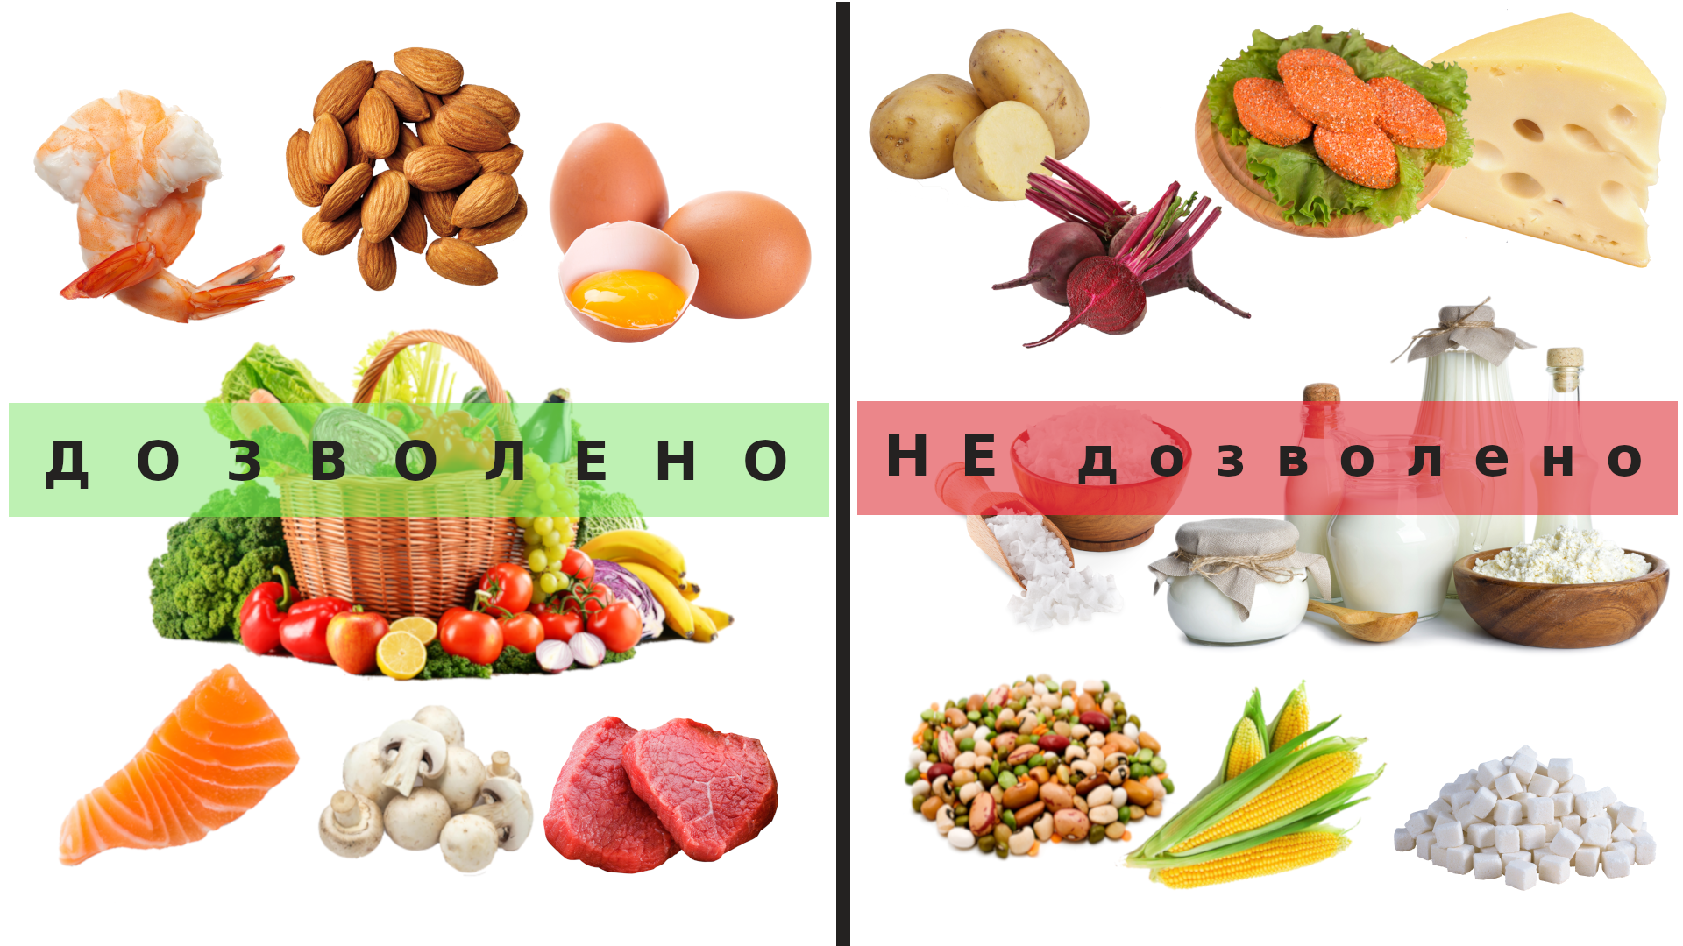
План
1. Поняття про дієтичне та його принципи
2. Дієтичні продукти та види щадіння
3. Характеристика основних дієт

Slide 9
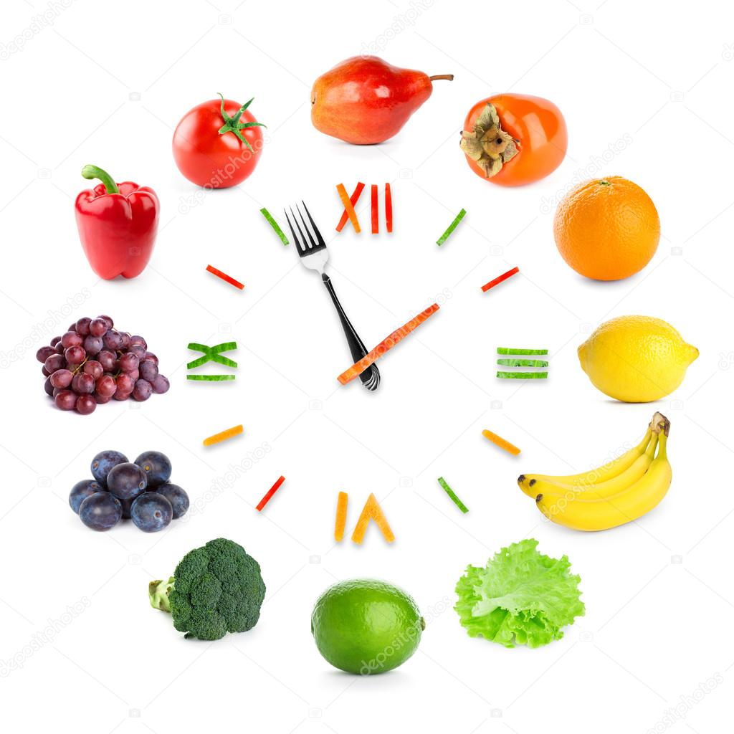
Дієтичне харчування
це спеціальне харчування хворої людини, що є обов'язковою частиною комплексного лікування.

Slide 10
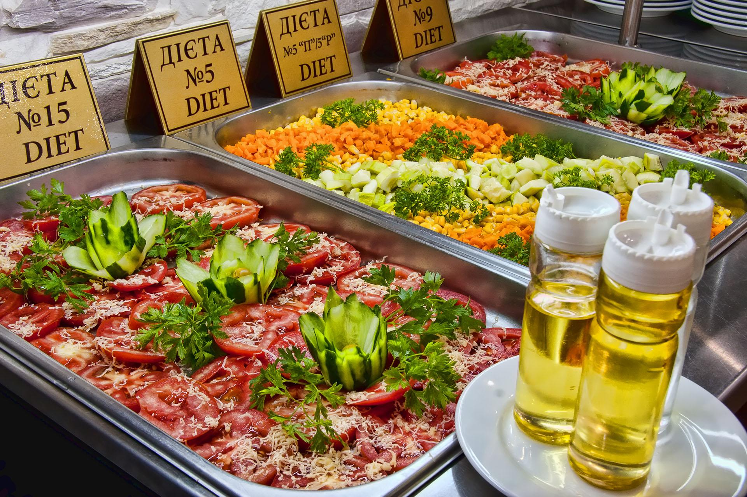
Дієтичне харчування організовують у лікарнях, санаторіях, профілакторіях.
У лікувальному харчуванні мають потребу люди, які перебувають на амбулаторному лікуванні, а також ті, що страждають на хронічні захворювання

Slide 11
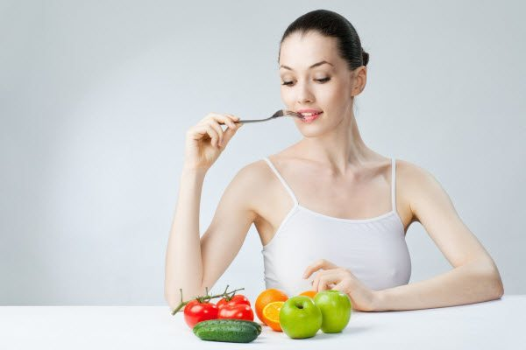
В основу дієтичного харчування покладена теорія збалансованого харчування.
Дієтичне харчування ґрунтується на принципі максимальної збалансованості основних харчових речовин у добовому раціоні з урахуванням механізмів перебігу хвороби та стану ферментативних систем хворого.

Slide 12
Лікувальна дія дієтичного харчування забезпечується:
1) спеціальним підбором харчових продуктів;
2) визначеними співвідношеннями між основними харчовими речовинами;
3) відповідною технологією приготування дієтичних страв. Наприклад, виключенням з дієти окремих харчових продуктів можна значно знизити в ній вміст холестеролу, жирів, натрію, цукру, а відварюванням м'яса та риби — вміст пуринів та екстрактивних речовин.

Slide 13
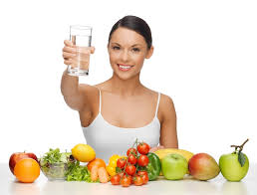
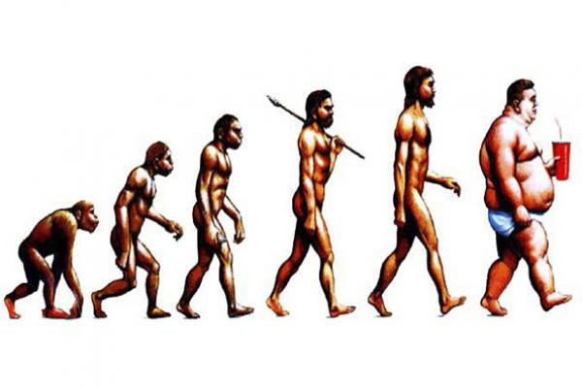
Про лікувальні властивості багатьох харчових продуктів відомо давно, але до кінця XIX ст. лікувальне харчування застосовували емпірично. Тільки з відкриттям академіком І.П.Павловим законів травлення дієтичне харчування одержало наукове обґрунтування. У 20—50-х роках XX ст. проф. М.І.Певзнером була розроблена так звана групова дієтна система харчування, згідно з якою кожна група споріднених захворювань одержала свою дієту.
Нині існує 16 основних дієт: № 0 — рідка дієта,
№ 1 — 14 — дієти при різних захворюваннях,
№ 15 — загальний стіл раціонального харчування в умовах лікувально-профілактичних закладів.
У рамках однієї дієти існують піддієти (наприклад, дієта № 1а, № 16), тому загальна кількість дієт досягає 60.

Slide 14
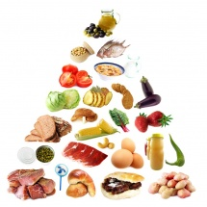
Дієтичні продукти
Дієтичні продукти —
це спеціалізовані продукти, які замінюють у харчуванні хворих традиційні продукти і відрізняються від них хімічним складом та (або) фізичними властивостями.

Slide 15
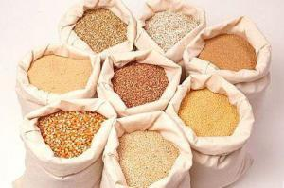
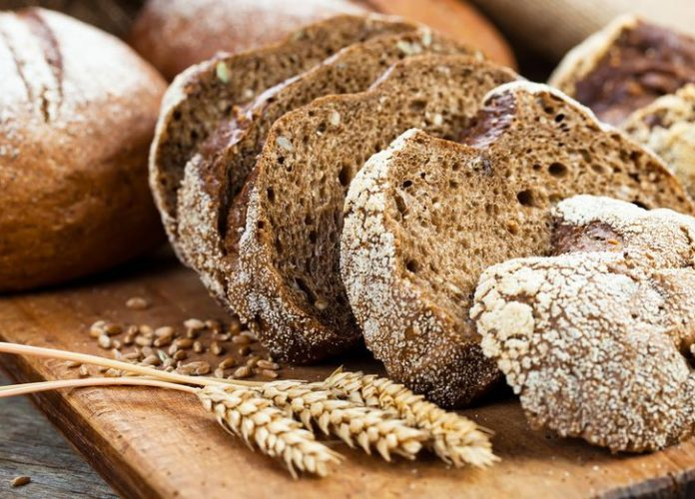
Дієтичні продукти поділяють на 7 груп:
1. Харчові продукти, які забезпечують механічне та хімічне оберігання органів травлення. До цієї групи належать подрібнені крупи, гомогенізовані овочеві та фруктові консерви, консерви без спецій і прянощів, хлібні вироби із зменшеною кислотністю тощо.
2. Харчові продукти з малим вмістом натрію (безсольові). До цієї групи належать хліб та сухарі без солі (ахлоридні), продукти із замінниками кухонної солі (для хворих на гіпертонічну хворобу і з порушенням кровообігу).

Slide 16
3. Харчові продукти із зменшеною кількістю білка (безбілкові) та з вилученням окремих білків та амінокислот. До цієї групи належать замінники хліба, макаронних виробів та круп, вироблені з різних видів крохмалю і які не містять білків. Крім того, до цієї групи відносять також продукти для хворих на окремі ензимопатії, які не містять білка пшениці глютену або амінокислоти фенілаланіну. Хліб з набряклим крохмалем використовують для лікування ниркової недостатності.
4. Харчові продукти із зміненим вуглеводним компонентом. Це — найбільша група дієтичних продуктів, до якої належать харчові продукти із зменшеною кількістю вуглеводів, безлактозні молочні продукти; продукти, в яких цукор замінений цукрозамінниками, а також самі цукрозамінники (сахарин, ксиліт, сорбіт, фруктоза, аспартам, ацесульфам К та ін.). Харчові продукти із зменшеною кількістю вуглеводів та із замінниками цукру використовують при лікуванні хворих на ожиріння, цукровий діабет, серцево-судинні хвороби. Безлактозні молочні продукти призначають хворим на недостатність ферменту лактази (алактазія).

Slide 17
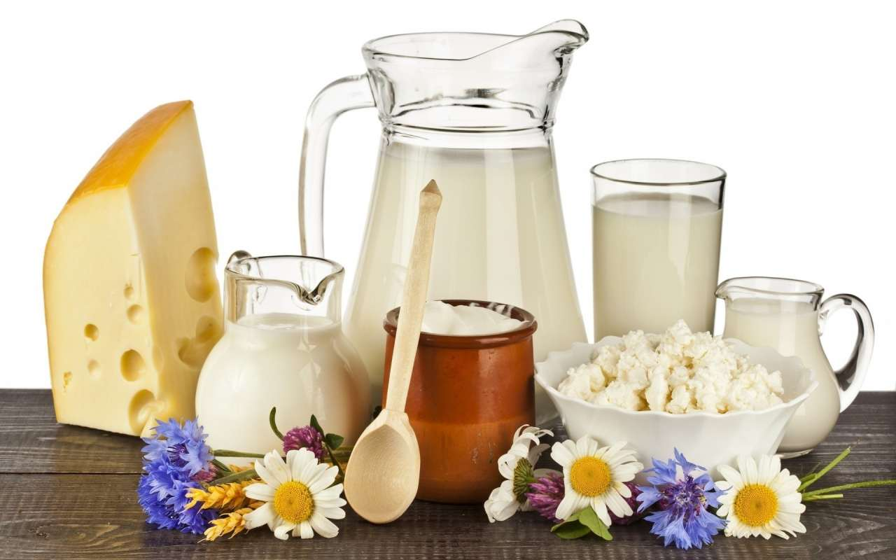
5. Харчові продукти із зменшеною кількістю жирів або поліпшеним їх складом. До цієї групи відносять молочні продукти із зменшеною кількістю жирів або повністю знежирені (10 % сметана, кефір нежирний, кефір таллінський, напої з пахти, масло «Дієтичне», «Здоров'я», маргарин «Здоров'я», майонез з білковими добавками та ін.). Жирно-кислотний склад продуктів поліпшують зменшенням кількості насичених жирів та збагаченням поліненасичених жирних кислот за рахунок рослинних олій (соняшникової, оливкової).
6. Харчові продукти зниженої енергетичної цінності. Енергетичну цінність харчових продуктів знижують зменшенням загальної кількості вуглеводів або жирів, а також додаванням різних наповнювачів (карбоксиметилцелюлози та ін.).

Slide 18
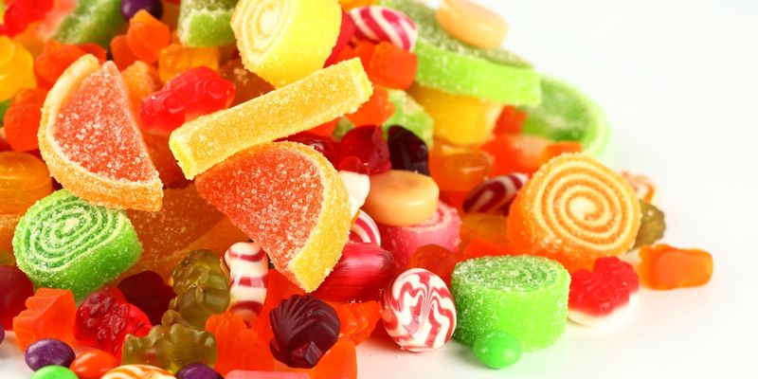
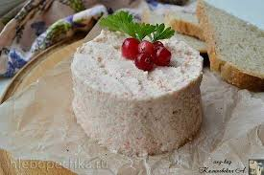
7. Харчові продукти, збагачені біологічно активними речовинами. Це — одна із найбільш поширених груп дієтичних продуктів. Збагачують продукти введенням повноцінного білка, пектину, клітковини, вітамінів, лецитину, йоду та інших речовин. Найбільш відомі продукти, які належать до цієї групи, — паста «Океан», крилеве масло, СБС (суха білкова суміш), кукурудзяно-солодові екстракти, кондитерські вироби лікувальної дії з різними наповнювачами та підварками (цукерки, мармелад, драже з морквяною, буряковою та іншими підварками та пюре).

Slide 19
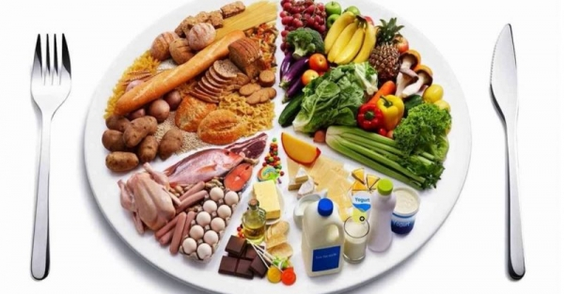
Готуючи дієтичні страви, слід використовувати свіжі продукти вищих сортів, дієтичні консерви, соки, свіжі ягоди та фрукти, овочі, молоко, кисломолочні продукти.

Slide 20
Технологічна обробка продуктів для страв дієтичного харчування повинна забезпечувати щадний режим.
хімічний
механічний
термічний
Види щадних режимів

Slide 21
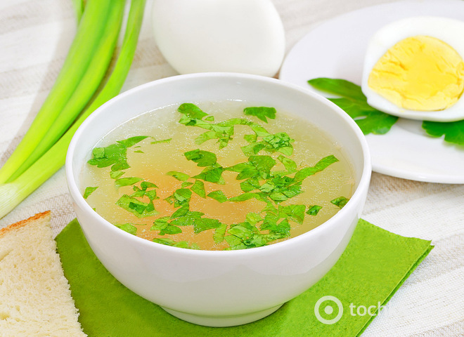
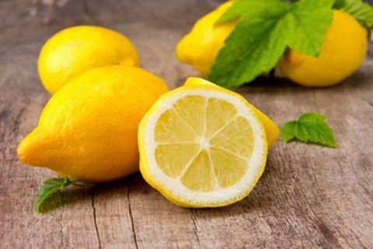
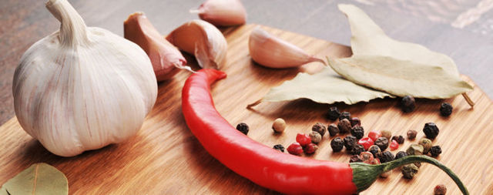
Хімічний щадний режим
з раціону вилучаються сильні подразники окремих ділянок травного каналу та залоз:
гострі страви
кислі підливи
приправи
міцні м’ясні бульйони

Slide 22
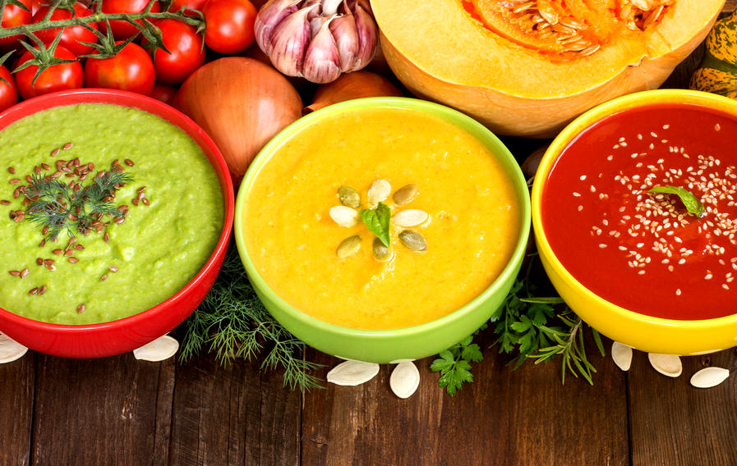
Механічний щадний режим
застосовується для приготування страв для осіб, хворих на виразкву хворобу шлунка та порушення функції жувального апарату.
Їжу протирають або подрібнюють

Slide 23
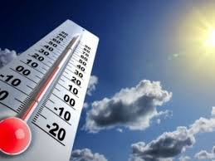
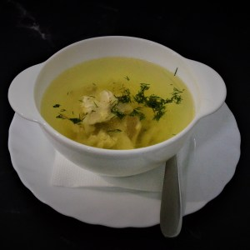
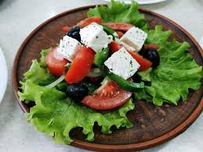
Термічний щадний режим
передбачає зниження температури
гарячих страв до 60-65 С, а холодних - не нижче 10-12С

Slide 24
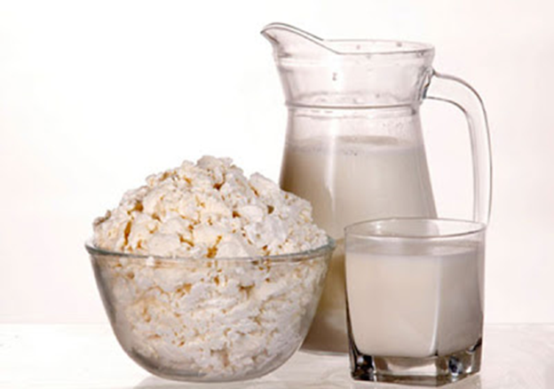
Дієта №1
Показання: виразкова хвороба шлунка і 12-палої кишки, хронічний гастрит зі збереженою та підвищеною секреторною та кислотоутворюючою функцією шлунка в фазі загострення та ремісії (на протязі 3-5 місяців), після операцій на шлунку в фазі відновлення.

Slide 25
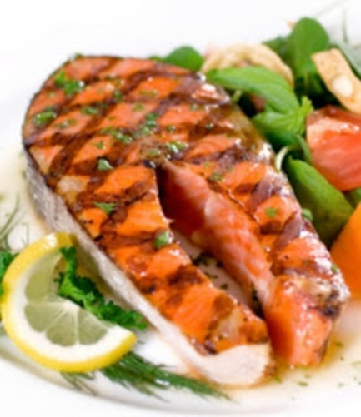
Дієта №2
Показання:
хронічний гастрит зі зниженою секреторною та кислотоутворюючою функцією шлунка в фазі загострення та ремісії (на протязі 3-5 місяців).

Slide 26
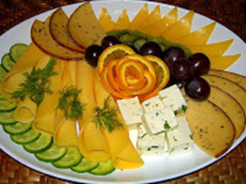
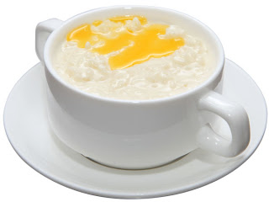
ДІЄТА №3 | ДІЄТА №4
Показання: аліментарні, звичні запори без виражених симптомів подразнення кишечника | Показання: хронічні коліти і ентероколіти в фазі загострення, гострі гастроентероколіти і операції на кишечнику (після голодних днів); дизентерія, черевний тиф, туберкульоз кишечника.

Slide 27
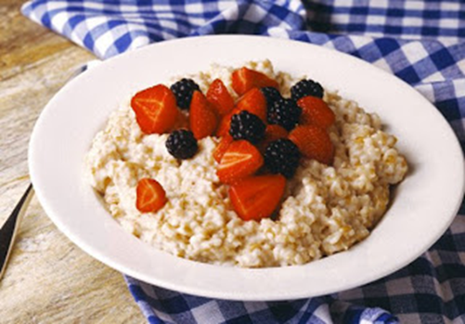
Дієта №5
Показання:
гострі гепатити в фазі одужання; хронічні гепатити, запальні захворювання жовчних шляхів (холецистит, холангіогепатит), жовчнокам’яна хвороба; захворювання, які супроводжуються порушенням функцій печінки і жовчних шляхів без супутніх за-пальних процесів у шлунку і кишечнику, атеросклероз.

Slide 28
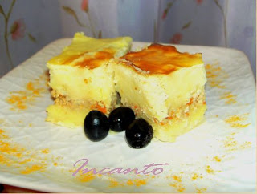
ДІЄТА №7
Показання:
хронічний нефрит (в період затухання процесу), нефроангіосклероз (без виражених порушень азотовидільної функції нирок), гострий нефрит (в стадії одужання), гіпертонічна хвороба, запальні проце-си, які супроводжуються значною ексудацією (ексудативний плеврит).

Slide 29
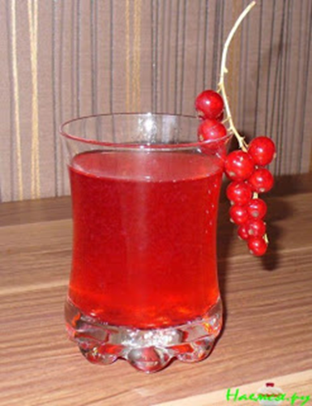
Дієта №8
Показання:
ожиріння (за умови відсутності порушень з боку органів травлення).

Slide 30
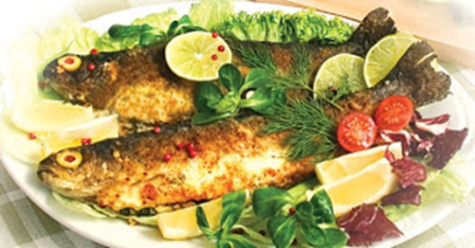
Дієти №9
Показання:
цукровий діабет, а з лікувальною метою – пацієнтам, які знаходяться на таблетках або на невеликих дозах інсуліну. Дієта може використовуватися при алергічних станах та захворюваннях (ревматизм, ревматоїдний артрит, бронхіальна астма, набряк Квінке, кропив’янка).

Slide 31
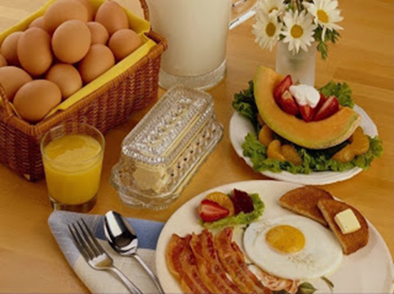
Дієта №10
Показання:
захворювання серця в стадії компенсації або нерізко вираженої недостатності кровообігу (І-ІІА стадії), гіпертонічна хвороба І-ІІ стадії, атеросклероз

Slide 32

Вправа «Наведи порядок у своїх знаннях»,
залучити учнів до роботи із систематизації матеріалу;
забезпечити можливість практичного застосування набутих теоретичних знань;
розвивати пам'ять, увагу, мислення.

Slide 33
Вплив їжі на метаболічні процеси
Хімічний вплив | Механічна дія | Температурний вплив

Slide 34
1.Екстрактивні речовини
2.Ефірні масла
3.Склад рослинної клітковини
4.Температура гарячих страв не вище 65С
5.Поварена сіль
6.Органічні кислоти
7.Вміст з’єднувальної тканини у продуктах
8.Продукти розпаду перегрітих жирів
9.Консистенція страв
10.Температура холодних страв – не нижче 12 С
11.Речовини, що утворюються при коптінні
12.Подрібненя страв
13.Кофеїн натуральної кави та чорного чаю

Slide 35
Вплив їжі на метаболічні процеси
Хімічний вплив | Механічна дія | Температурний вплив
Ефірні масла | Подрібненя страв | Температура гарячих страв не вище 65С
Екстрактивні речовини | Консистенція страв | Температура холодних страв – не нижче 12 С
Органічні кислоти | Склад рослинної клітковини
Речовини, що утворюються при коптінні | Вміст з’єднувальної тканини у продуктах
Кофеїн натуральної кави та чорного чаю
Продукти розпаду перегрітих жирів

Slide 36

Вправа «Бліц-опитування»
залучити учнів до роботи із систематизації матеріалу;
забезпечити можливість практичного застосування набутих теоретичних знань;
розвивати пам'ять, увагу, мислення.

Slide 37
Дієтичне харчування – це харчування, яке використовується у якості терапевтичного фактору при гострих захворюваннях в основному в лікарнях.
Так
Ні

Slide 38
Дієтичне харчування – це харчування, яке використовується у якості терапевтичного фактору при гострих захворюваннях в основному в лікарнях.
Ні

Slide 39
Дієтичне харчування – це харчування осіб, які страждають хронічними захворюваннями поза загостренням. Використовується в системі масового харчування – дієтичних столових, дієт відділеннях, санаторіях.
Так
Ні

Slide 40
Дієтичне харчування – це харчування осіб, які страждають хронічними захворюваннями поза загостренням. Використовується в системі масового харчування – дієтичних столових, дієт відділеннях, санаторіях.
Так

Slide 41
Хімічна дія зумовлена температурним впливом їжі на організм.
Так
Ні

Slide 42
Хімічна дія зумовлена температурним впливом їжі на організм.
Ні

Slide 43
Механічна дія визначається її об’ємом, консистенцією, ступенем подрібнення, характером теплової обробки, якісним складом.
Так
Ні

Slide 44
Механічна дія визначається її об’ємом, консистенцією, ступенем подрібнення, характером теплової обробки, якісним складом.
Так

Slide 45
Принцип тренування - це поступове розширення дієти за рахунок більш щадних продуктів і страв з урахування реакції на них хворого.
Так
Ні

Slide 46
Принцип тренування - це поступове розширення дієти за рахунок більш щадних продуктів і страв з урахування реакції на них хворого.
Ні

Slide 47

Тестові завдання

Slide 48
Вкажіть спосіб хімічного щадного режиму при приготуванні страв: | а) подрібнення; б) припускання; в) заборона використання оцту.
Виберіть страви, що є стимуляторами роботи шлунково — кишкового тракту: | а) картопляна запіканка; б) запечені гриби в) салат із свіжої капусти.
Як визначити якість органічного майонезу? | а) органолептично за смаком; б) аналіз складу майонезу; в) за запахом і консистенцією.
Чим можна замінити сіль у салатах із овочів? | а) лимонним соком; б) оцтом; в) лимонною кислотою
Які овочі ви виключите при харчуванні людей з ожирінням? | а) огірки; б) хурму; в) кабачки.
6. Порадьте фрукти, які можна використовувати хворим на цукровий діабет: | а) банани; б) виноград; в) ананас.

Slide 49
Вкажіть спосіб хімічного щадного режиму при приготуванні страв: | а) подрібнення; б) припускання; в) заборона використання оцту.
Виберіть страви, що є стимуляторами роботи шлунково — кишкового тракту: | а) картопляна запіканка; б) запечені гриби в) салат із свіжої капусти.
Як визначити якість органічного майонезу? | а) органолептично за смаком; б) аналіз складу майонезу; в) за запахом і консистенцією.
Чим можна замінити сіль у салатах із овочів? | а) лимонним соком; б) оцтом; в) лимонною кислотою
Які овочі ви виключите при харчуванні людей з ожирінням? | а) огірки; б) хурму; в) кабачки.
6. Порадьте фрукти, які можна використовувати хворим на цукровий діабет: | а) банани; б) виноград; в) ананас.

Slide 50
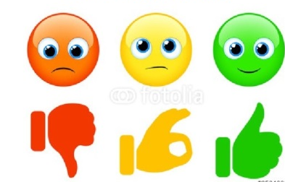

1. Чи задоволені ви власною роботою на уроці ?
2. Яку нову інформацію ви отримали на уроці ?
3. Як ви зможете застосувати на практиці набуті знання ?

Slide 51
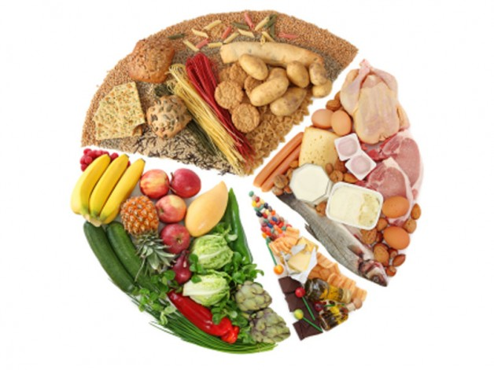
Дбайте про своє здоров’я! Не заощаджуйте на основному багатстві! Харчуйтеся правильно і періодично оздоровлюйтеся!

Slide 52
Запитання для контролю:
Що таке дієтичне харчування та де воно застосовується?
На якому принципі ґрунтується дієтичне харчування?
Скільки існує видів основних дієт?
На які групи поділено дієтичні продукти?
Що таке щадний режим?
Опишіть усі види щадних режимів.

Slide 53
Домашнє завдання:
Вивчити тему: « Поняття про дієтичне харчування, дієтичні продукти, специфічна дія продуктів та страв. Характеристика основних дієт ї »,
Скласти меню з вразуванням особливосте Дієти №9

Slide 54
Джерела інформації:
https://sites.google.com/site/likarnya3/informacia-pacientam/racionalne-harcuvanna/dieticne-harcuvanna
https://dnz105.dnepredu.com/uk/site/dietichne-kharchuvannya.html

